Slide 1
Нефинансовая мотивация сотрудников в ресторане

Slide 2
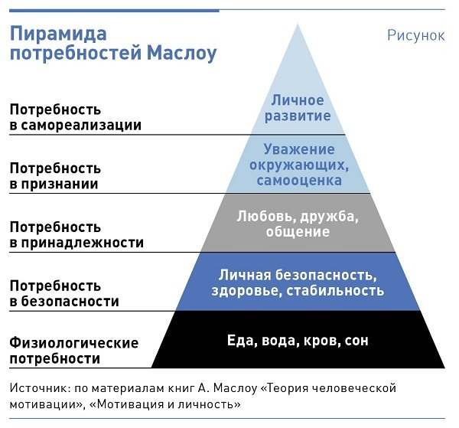
Основы мотивации. Пирамида потребностей Маслоу.
Неудовлетворенные потребности побуждают людей к активным действиям, а удовлетворенные перестают воздействовать, и их место занимают другие неудовлетворенные потребности.
При этом потребности, находящиеся ближе к основанию пирамиды, требуют первостепенного удовлетворения, и лишь после того, как оно будет в основном достигнуто, начинают действовать потребности следующего уровня, удовлетворить которые можно гораздо более разнообразными способами.

Slide 3
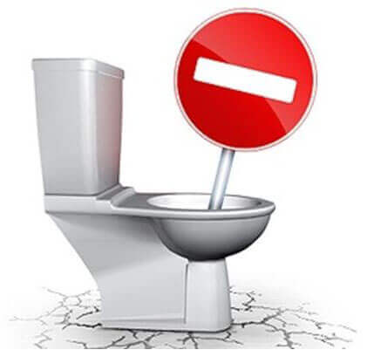
Мотиваторы и гигиентические факторы. В чем разница?
Мотиваторы дают конкурентное преимущество, «радуют»
Гигиенические факторы НЕ ВЛИЯЮТ на принятие положительных решений, но ВЛИЯЮТ на принятие решений об отказе.

Slide 4
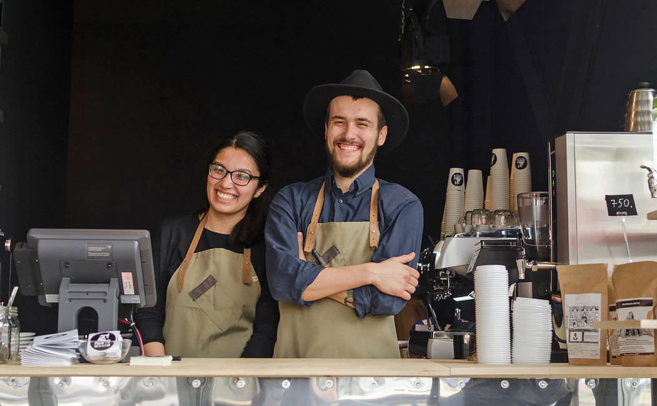
Основные мотиваторы для нашей команды:
а. Команда
б. Руководитель
в. Интересное дело
г. Признание
е. Почет, известность
ж. Стабильность выплат
з. Спокойствие, безопасность, низкий уровень ответственности
и. Работа рядом с домом.

Slide 5
Внутренняя, внешняя мотивация
Внешняя мотивация — побуждение или принуждение что-то делать внешними для человека обстоятельствами или стимулами.
Внутренняя мотивация — мотивация, которую человек носит в себе независимо от внешнего окружения.

Slide 6
Задание №1
Для чего нужно мотивировать сотрудников?
Почему настроение сотрудника напрямую влияет на финансовый результат?

Slide 7
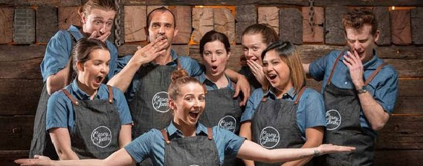
Основы взаимодействия с персоналом. Откуда берется мотивация?
Набор персонала --- Адаптация персонала --- Корректные стандарты и правила

Slide 8
Что именно нужно делать?
Делать сотрудникам хорошо!
Синхронизируйте ценности
Адаптируйте деликатно
Дайте полную осведомленность
Постоянно давайте обратную связь

Slide 9
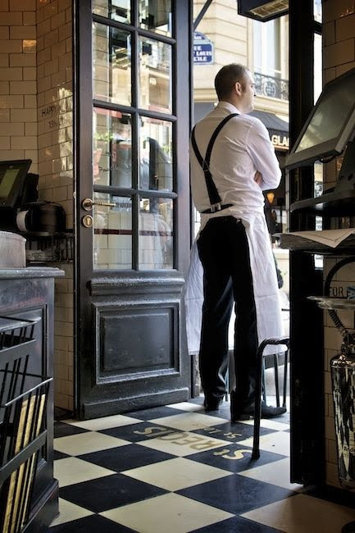
Основные ошибки руководителей, которые приводят к снижению мотивации
1. Попытка не замечать проблему
2. Ошибка в формулировке требований
3. Нелогичные, незакономерные требования
4. Замалчивание ожиданий
5. Отсутствие обратной связи
6. Отсутствие признания

Slide 10
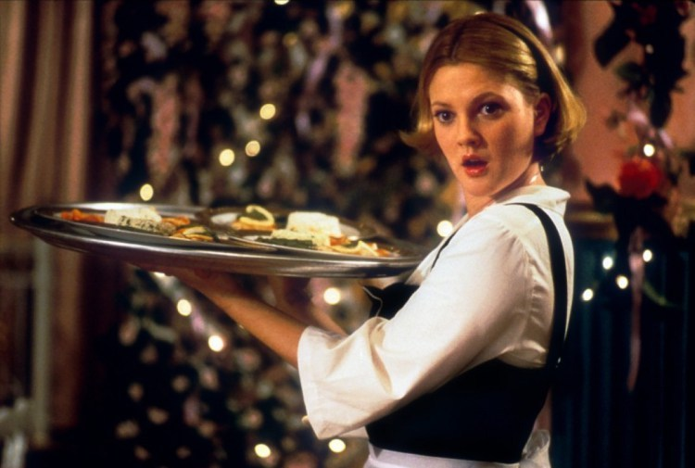
1. Попытка не замечать проблему.
Вы видите, что те или иные процессы в компании разладились, но вы не находите в себе силы менять это.
Вы видите, что на деле ситуация не такая, как вы себе представляли, но ничего не предпринимаете.

Slide 11
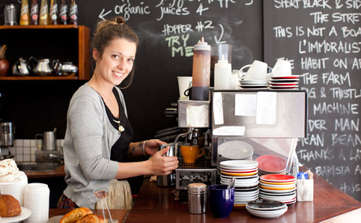
2. Ошибка в формулировке требований
«Уберись за барной стойкой»
«Вытащи, пожалуйста, все с полок под барной стойкой. Выкинь весь мусор – пустые пакеты, мятые расходники. Протри полки, расставь вещи аккуратно – одноразовая посуда на верхней полке, салфетки на средней, другие расходники на нижней….»

Slide 12
3. Нелогичные, незакономерные требования
«Я хочу, чтобы вы больше продавали!»
Действуем по правилу
«Сначала научи»
Мы не имеем право требовать ничего со своих сотрудников, пока они не получили максимум информации.

Slide 13
4. Замалчивание ожиданий
«…А я ожидал, что ты будешь вести соцсети, выходить на улицу и предлагать людям холодный кофе, поменяешь декор в кофейне, привлечешь нам инвестора и выведешь наш бизнес на новый уровень…»

Slide 14
5. Отсутствие обратной связи
Говорите со своими людьми. Каждый момент свободного времени говорите со своими людьми. Они обязательно должны знать, что вы думаете об их работе.

Slide 15
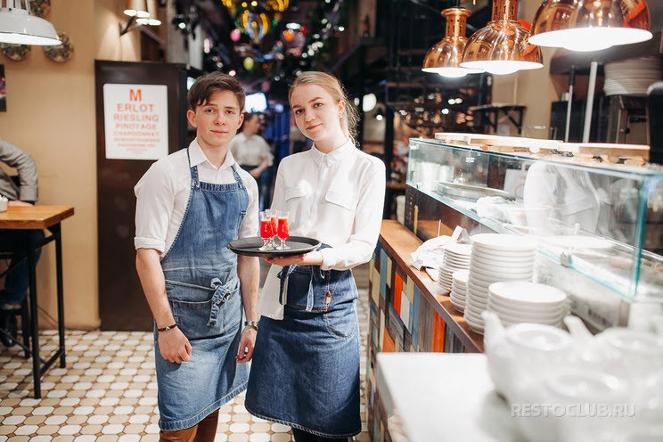
6. Отсутствие признания
Похвала и признание заслуг сотрудника – ваша инвестиция в бизнес!

Slide 16
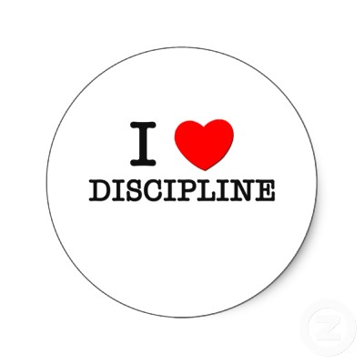
Мотивация и дисциплина. Есть взаимосвязь?
Бытует мнение, что дисциплина будет падать только в заведениях с очень низкой мотиацией.
Это миф.
Дисциплина может на очень низком уровне и в гипермотивированном коллективе.

Slide 17
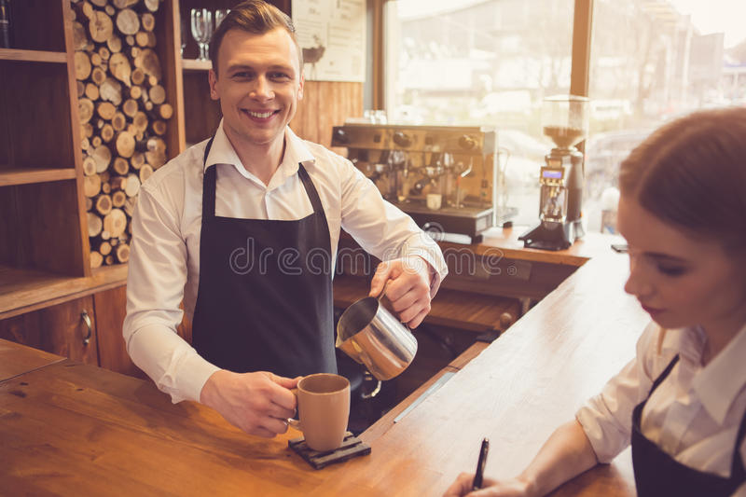
Наши ожидания
Вдохновленный топ-менеджмент вдохновит персонал
Официант сам научится рассказывать о блюдах.

Slide 18
На самом деле, нет.
Никто из ваших сотрудников не умеет читать мысли
Мотивация сотрудников имеет тесную взаимосвязь с дисциплиной.
Люди идут к людям. Люди работают у людей. Помните это☺

Slide 19
Ваши вопросы

